Slide 1


Valutare la robustezza di reti deep attraverso le perturbazioni adversarial
Giorgia Stendardo
ISS, Centro Nazionale Intelligenza Artificiale e Tecnologie Innovative per la Salute (IATIS)
Rome Technopole | Spoke 6 | Task 3: «Open-Lab per una AI trasparente e robusta (T&R-AI)»

Slide 2
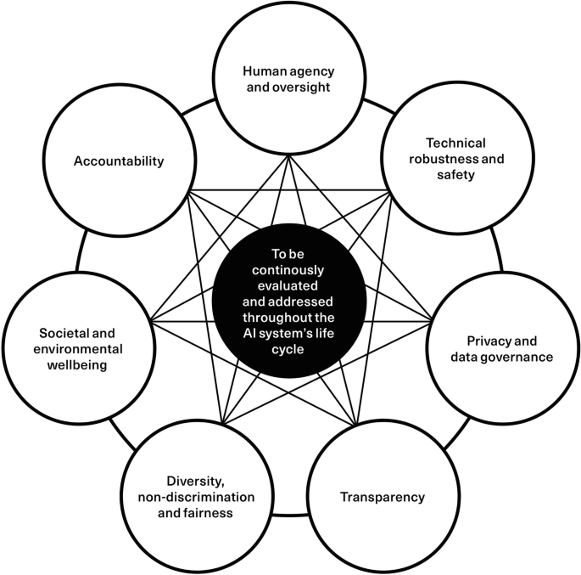


Cosa è la robustezza in IA?
Tra i 7 requisiti chiave per un’IA affidabile, definiti dall’AI HLEG (2019) e recepiti dall’AI Act (UE 2024/1689)
principio di prevenzione e mitigazione del danno: resilienza ad attacchi malevoli o situazioni impreviste che possono accadere all’interno del sistema o dell’ambiente in cui esso opera;
robustezza tecnica: garantire continuità e accuratezza in qualsiasi circostanza.
https://digital-strategy.ec.europa.eu/en/library/ethics-guidelines-trustworthy-ai

Slide 3
Cosa è la robustezza in IA?
Tra i 7 requisiti chiave per un’IA affidabile, definiti dall’AI HLEG (2019) e recepiti dall’AI Act (UE 2024/1689)
principio di prevenzione e mitigazione del danno: resilienza ad attacchi malevoli o situazioni impreviste che possono accadere all’interno del sistema o dell’ambiente in cui esso opera;
robustezza tecnica: garantire continuità e accuratezza in qualsiasi circostanza.
https://digital-strategy.ec.europa.eu/en/library/ethics-guidelines-trustworthy-ai
AI ACT (2024/1689)
Article 15 on accuracy, robustness and cybersecurity
“robustness may be achieved through technical redundancy solutions, which may include backup or fail-safe plans.”
ISO/IEC 22989:2022
Information technology - Artificial intelligence concepts and terminology
“the ability of an AI system to maintain its level of performance under any circumstances.”
Definizioni molto difficili da verificare nella pratica!

Slide 4
Cosa è la robustezza in IA?
Verso una definizione più operativa…
H.B. Braiek, F. Khomh, “Machine Learning Robustness: A Primer”(2024) arXiv:2404.00897
When deployed in a production environment, a ML model is considered robust if variations of input data, as specified by a domain of potential changes, do not degrade the model’s predictive performance below the permitted tolerance level.
Definire un dominio di accettazione dei dati in ingresso: robustezza rispetto a variazioni che possono realisticamente verificarsi (domain-shift).
Decidere il comportamento del modello al di fuori del dominio: rifiuto del dato o ri-addestramento (se il dato è rilevante)

Slide 5
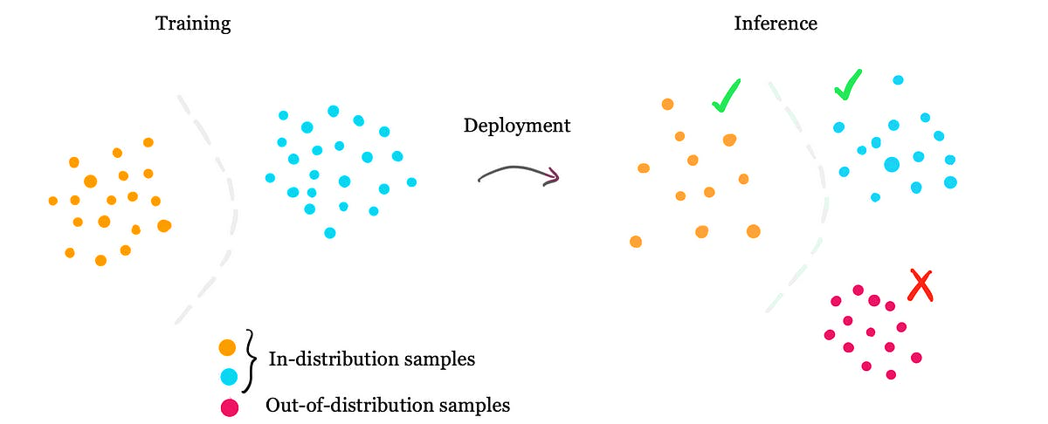
Cosa è la robustezza in IA?
Verso una definizione più operativa…
H.B. Braiek, F. Khomh, “Machine Learning Robustness: A Primer”(2024) arXiv:2404.00897
When deployed in a production environment, a ML model is considered robust if variations of input data, as specified by a domain of potential changes, do not degrade the model’s predictive performance below the permitted tolerance level.
Definire un dominio di accettazione dei dati in ingresso: robustezza rispetto a variazioni che possono realisticamente verificarsi (domain-shift).
Decidere il comportamento del modello al di fuori del dominio: rifiuto del dato o ri-addestramento (se il dato è rilevante)
La robustezza estende la generalizzabilità -> prestazioni buone anche su dati che si scostano dalla distribuzione dei dati di addestramento (OOD)!
?

Slide 6
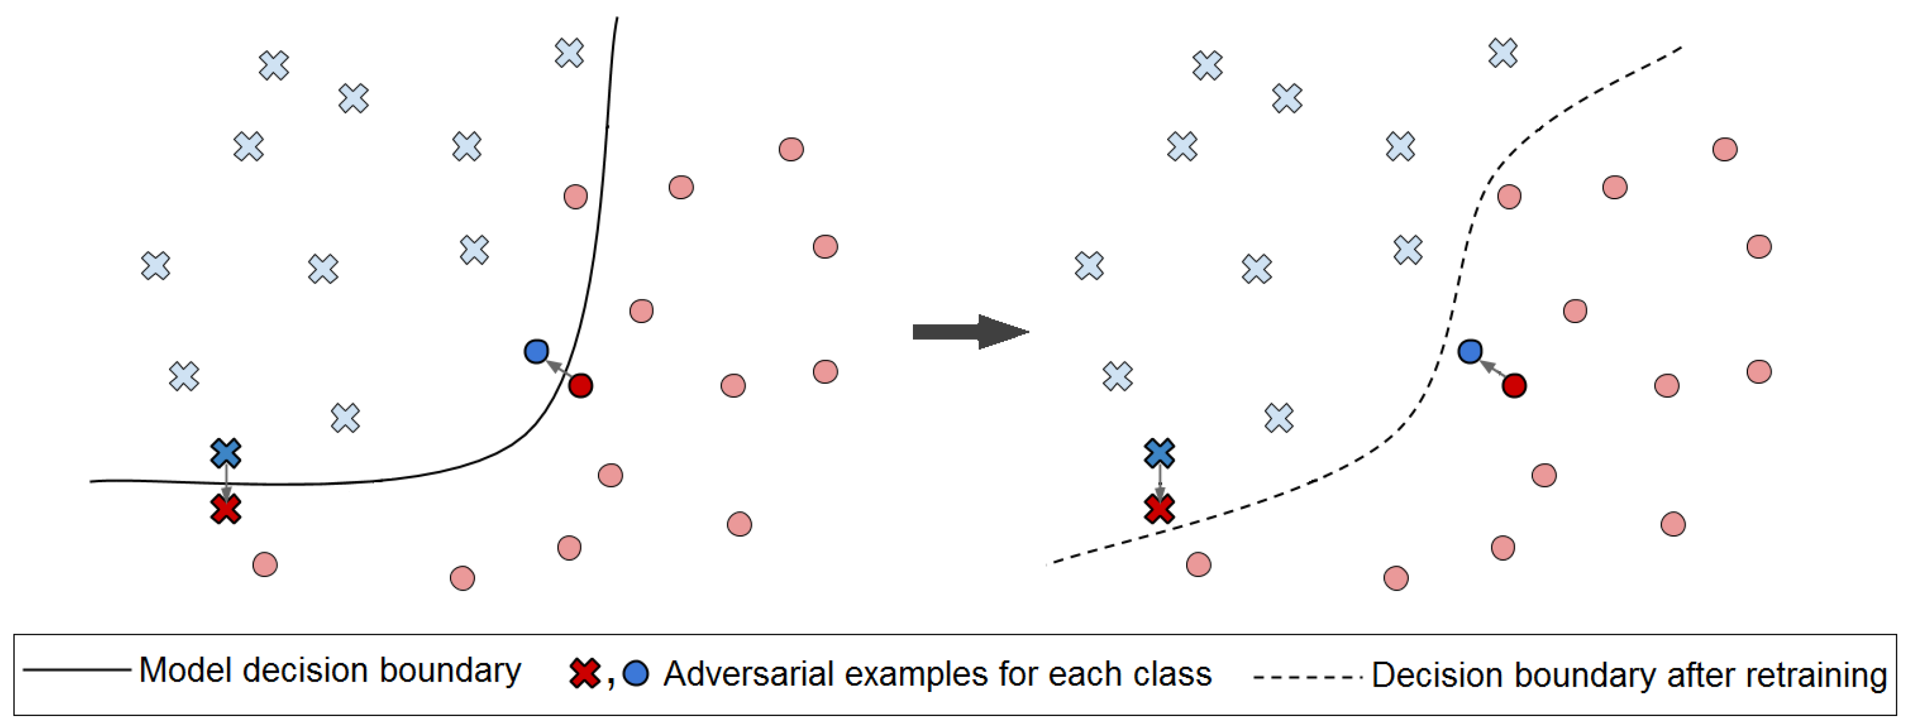
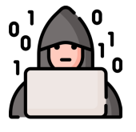
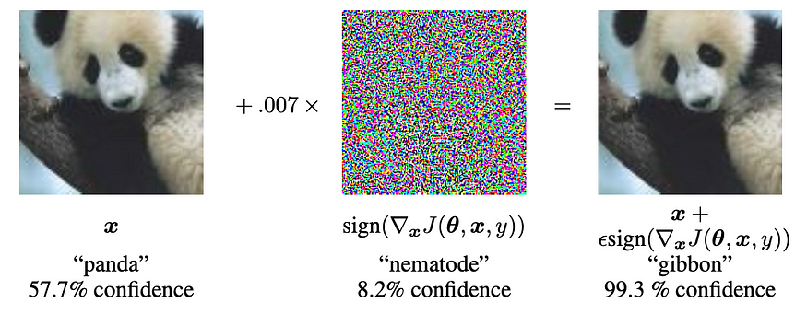

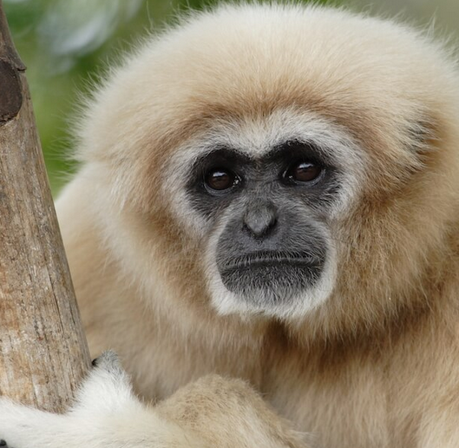





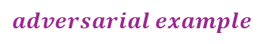
Le perturbazioni adversarial
Modifiche deliberate dei dati originali, impercettibili all’occhio umano, che ingannano le reti profonde (DNN) inducendole a predizioni errate.
Tra gli strumenti utilizzati per testare la robustezza delle DNN.
Class 0
Class 1
Model decision
boundary
GoogLeNet (2014)
$$adversarial example$$
Human
decision boundary
I confini (boundaries) sono iper-superfici, che idealmente dovrebbero coincidere
$$X$$
$$δX$$
$$X∗=X+δX$$
$$F\left(X∗\right)≠F\left(X\right)$$
$$F\left(X\right)$$
Perturbazione ad-hoc (rumore non casuale)
I. J. Goodfellow et al. 2014

Slide 7
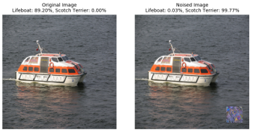
Le perturbazioni adversarial
Vulnerabilità che sollevano questioni per l’impiego dell’IA in settori safety-critical (guida autonoma, imaging diagnostico, cartelle cliniche)
Min et al (2019)
Karmon et al (2018)
patch lontana dall’oggetto principale
Finlayson, Samuel G., et al. (2019)
Javid et al. (2018)

Slide 8

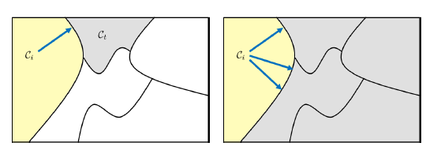

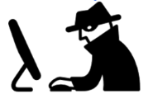

Gli attacchi adversarial
Conoscenza del modello
White-box
Black-box
?
White-box
Black-box
Obiettivo dell’attacco
Targeted
Untargeted
Tipologie di attacco
Targeted
Untargeted
Fase di attacco
Poisoning
Evasion
Training phase
Gradient-based
Optimization-based
Query-based
Transfer-based
Poisoning
Algoritmo
Inference phase
Evasion
ML model

Slide 9
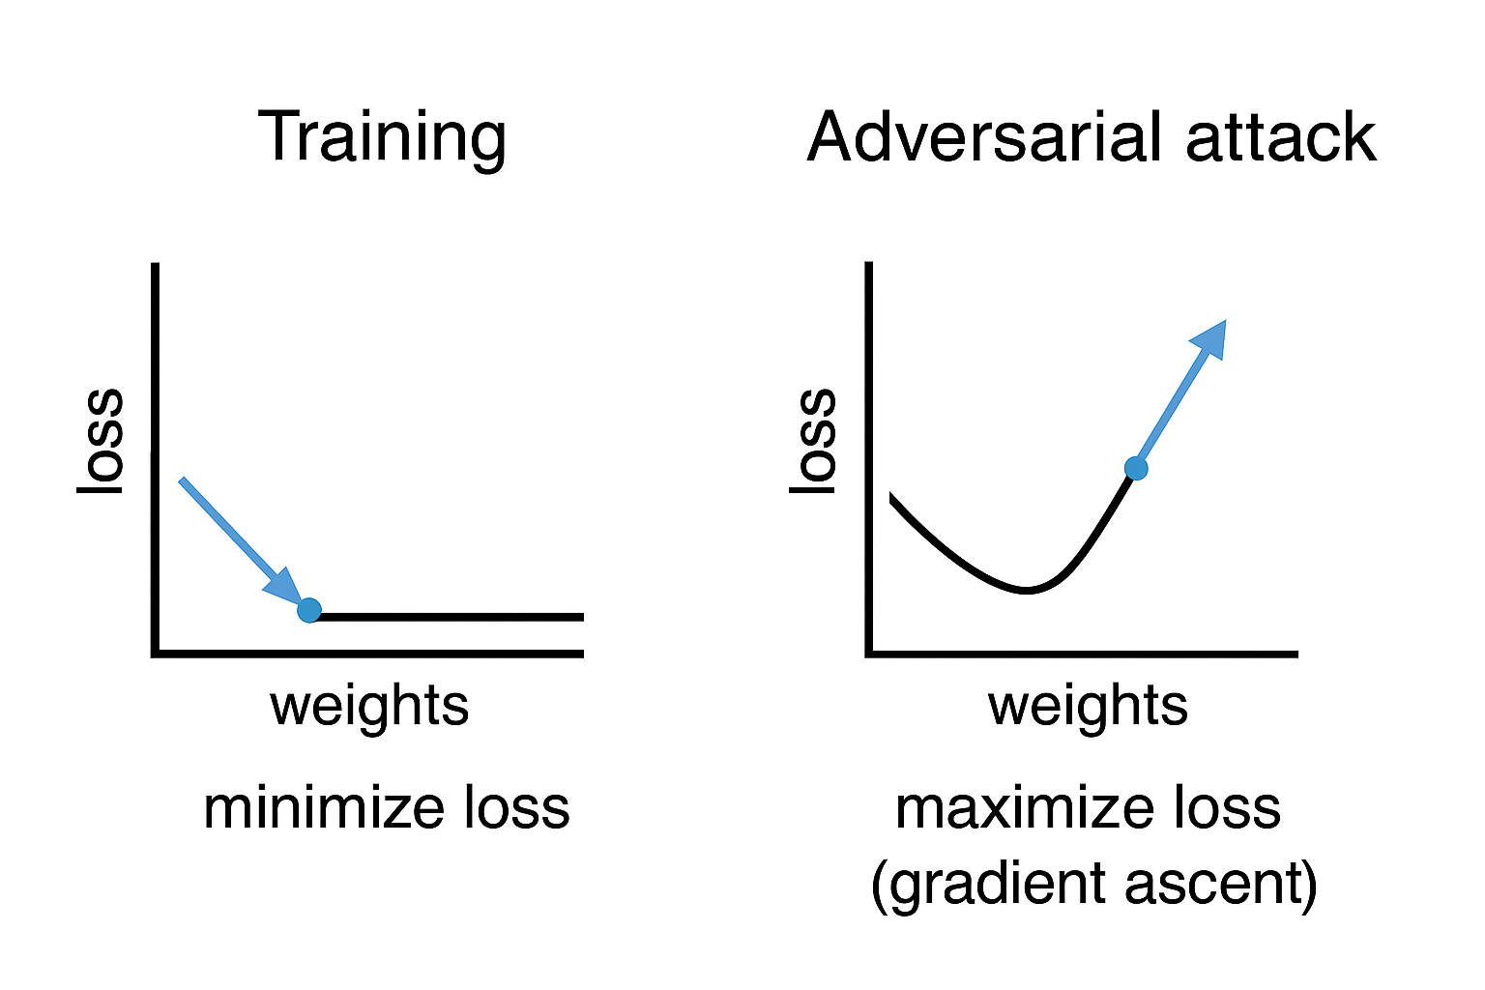
Gli attacchi adversarial
Fast Gradient Sign Method (FGSM)
[I. Goodfellow, 2015]
Attacco di tipo white-box, gradient-based, molto semplice e efficiente.
Modifica one-step dell’input lungo la direzione che massimizza la loss (dove l’errore del modello cresce più rapidamente), con un’intensità massima pari a ε (affinché rimanga impercettibile), sfruttando il segno del gradiente rispetto all’input.
vs
input

Slide 10
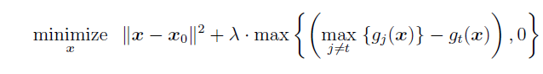
Gli attacchi adversarial
Carlini-Wagner
[N. Carlini, 2017]
Attacco di tipo white-box, optimization-based -> Trova adversarial examples con perturbazione minima.
Bilancio tra impercettibilità della perturbazione e l’efficacia nell’indurre predizione errata.
probabilità della classe target
restituisce zero quando 𝑔_{𝑡}(𝑥) è già maggiore rispetto alle altre classi (l’attacco ha successo, nessuna penalità ulteriore!)
restituisce un valore positivo quando 𝑔_{𝑡}(𝑥) è inferiore (l’attacco non ha ancora successo)
restare vicino all’input originale
penalità se la classe errata ancora non è raggiunta
Problema di ottimizzazione iterativa, risolto usando metodi gradient-based come Adam o Gradient Descent, e la binary-search per trovare la costante di trade-off (λ).
Più oneroso di FGSM, ma ampiamente usato come benchmark per testare la robustezza.

Slide 11
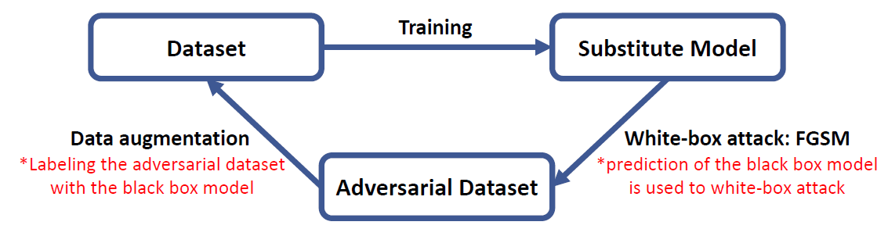
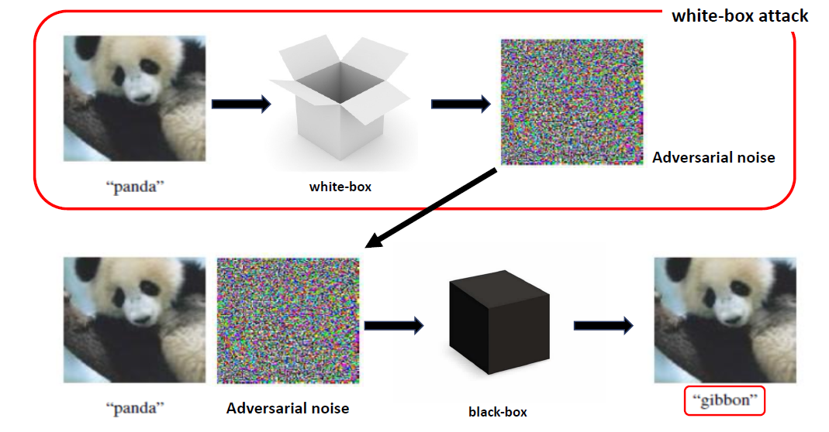
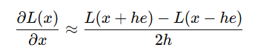
Gli attacchi adversarial
Local Substitute Model
[N. Papernot, 2017]
Attacco black-box che sfrutta la transferability degli esempi adversarial tra architetture differenti.
Idea è allenare un modello sostituto, generare attacchi white-box (es. FGSM) e usare gli esempi adversarial ottenuti sul modello black-box (data augmentation).
Il modello sostituto, ri-addestrato sul dataset aumentato, approssima il comportamento del black-box.
Zeroth Order Optimization (ZOO)
[Chen, 2017]
Attacco black-box che genera adversarial stimando la direzione del gradiente della loss a partire dai valori di confidenza (logits/probabilità) in modo numerico (differenze finite):
Cons: elevato numero di queries al black-box!

Slide 12
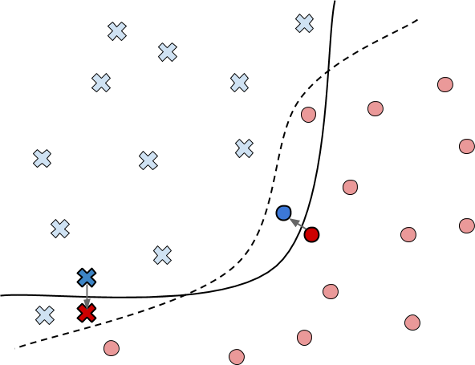
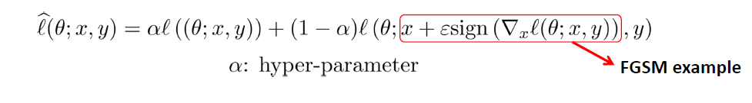
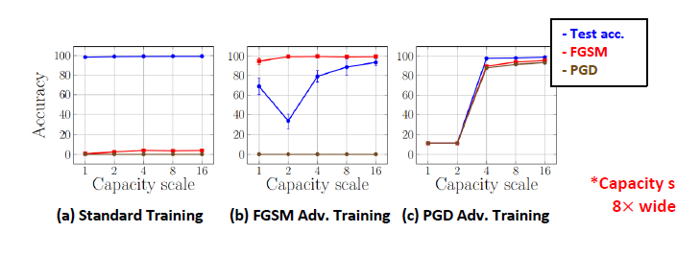
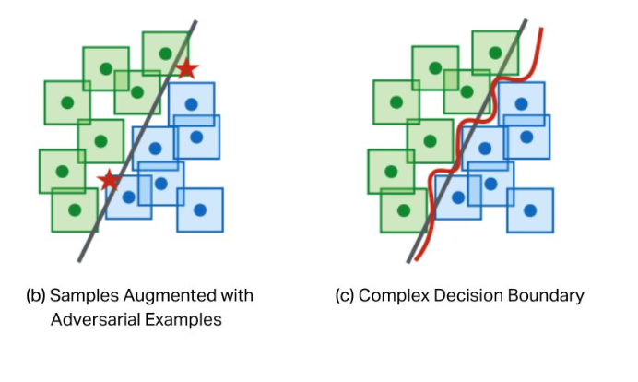
Strategie di difesa
Adversarial Training
[I. Goodfellow, 2015]
Model decision
Boundary after AT
Approccio efficace è quello «on-the-fly» -> adversarial generati dinamicamente durante l’addestramento, contribuiscono al calcolo della loss insieme agli esempi puliti; l’attacco è aggiornato in base allo stato corrente del modello (una sorta di regolarizzazione).
Class 0
Class 1
Model decision
boundary
Human
decision boundary
Robustezza migliorata (efficace con FGSM); per attacchi iterativi la rete deve essere abbastanza profonda (capacity) per non sacrificare l’accuracy!
MNIST Dataset
Solo reti complesse possono avere confine decisionali complessi!
Iterativo
Madry et al., 2018

Slide 13
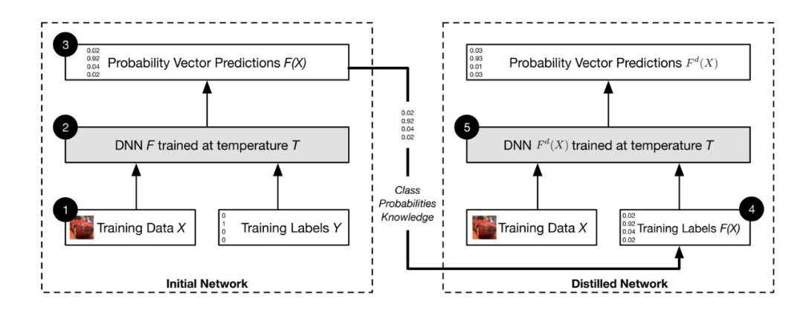
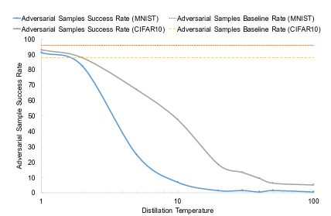
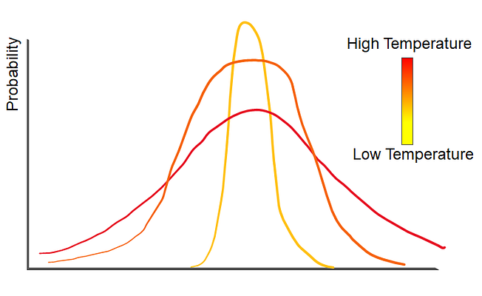
Strategie di difesa
Defensive Distillation
[N. Papernot, 2017]
Rende più liscia la superficie del confine decisionale, riducendo i gradienti sfruttati negli attacchi.
Per produrre le soft labels si introduce il parametro T nella softmax (Temperature):
Trained with hard labels (0,1)
Trained with soft labels (class probabilities)

Slide 14


Adversarial Robustness Toolbox (ART)
Libreria Python open-source completa per l’implementazione di diversi attacchi, difese e metriche per la valutazione della robustezza.
Nato in IBM Research, dal 2020 ospitato come progetto della comunità Linux AI & Data Foundation (LF AI & Data).
Integrazione con i principali framework: Tensorflow, PyTorch, Scikit-learn, etc...
Framework-agnostic: ART fornisce dei wrapper (estimators) che producono un’API standard per il modello target, così che gli attacchi/difese possano operare indipendentemente dal framework sottostante.
https://github.com/Trusted-AI/adversarial-robustness-toolbox

Slide 15
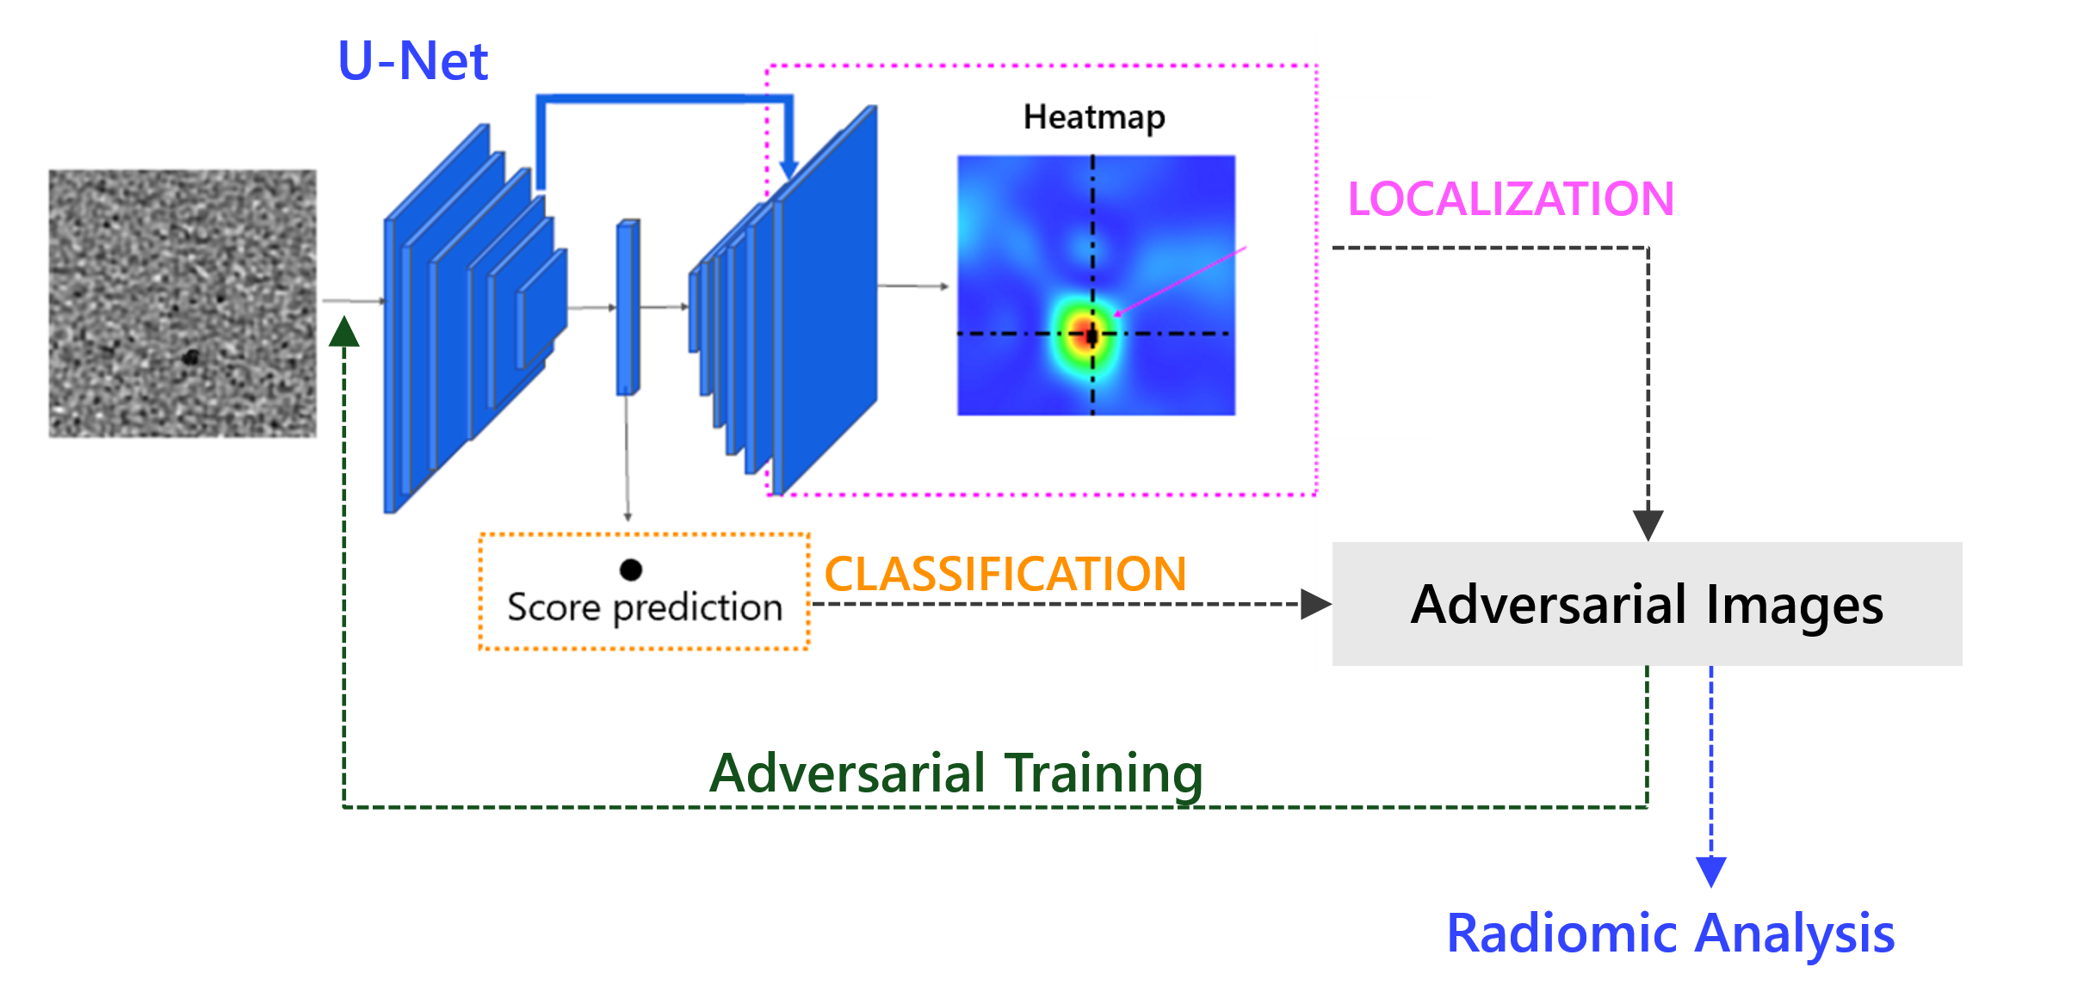
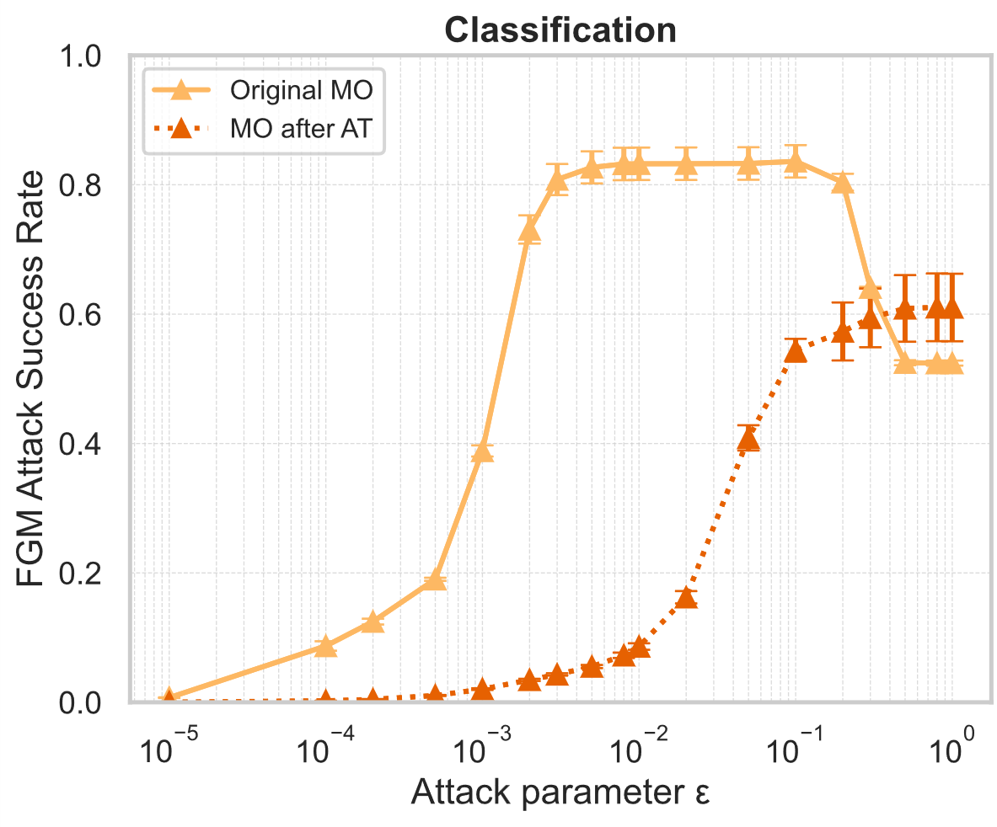
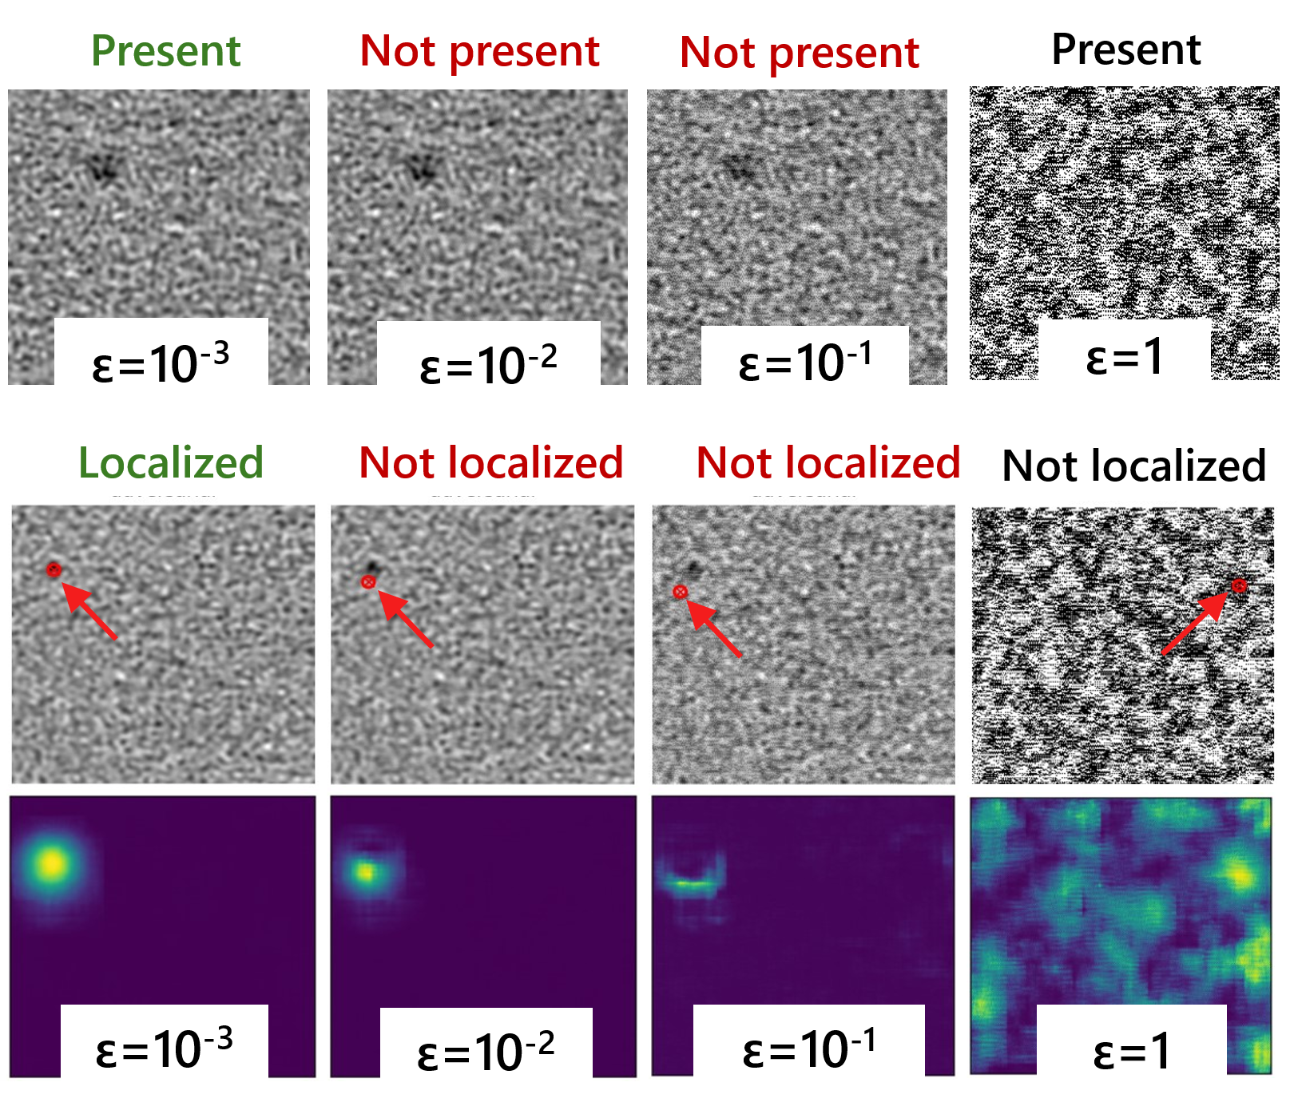
Adversarial Robustness Toolbox (ART)
G. Stendardo (ISS), E. Cisbani (ISS), F. Balli (UniFi), S.Doria (CNR)
F. Valeri, et al., 2023
Adversarial Examples

Slide 16


Take home message
Garantire la robustezza dei sistemi di IA, soprattutto in contesti safety-critical non è solo una sfida tecnica, ma un requisito etico e regolatorio che tutela la sicurezza e la fiducia degli utenti.
Le perturbazioni adversarial, sfruttando le vulnerabilità dei modelli, sono un potente strumento sia per valutare la robustezza (mediante tecniche di attacco controllato), sia per migliorarla (mediante strategie di difesa).
Queste procedure possono supportare anche l’explainability dei modelli, indagando quali aspetti dell’input determinano successo o fallimento delle loro predizioni, e la loro generalizzabilità, estendendone il dominio di applicazione.
L’obiettivo finale è quello di promuovere un impiego più sicuro, trasparente e spiegabile dei sistemi basati su IA nei contesti in cui le decisioni hanno un impatto reale sulla vita delle persone.
giorgia.stendardo@iss.it

